Slide 1
Lambda изрази и функционални интерфейси
Изготвено от: Мирослав Атанасов 11д клас

Slide 2
01
02
03
Въведение в Lambda изразите
Синтаксис на Lambda изразите
Функционални интерфейси
04
Предимства на Lambda изразите

Slide 3
Въведение в Lambda изразите
Определение: Lambda изразите са новост в Java 8, която позволява по-ясно и кратко представяне на методи в интерфейс.
Цел: Позволяват използването на функционалност като аргумент за метод или третиране на кода като данни.

Slide 4

Синтаксис на Lambda изразите
Основен синтаксис:
Примери:
Без параметри: () -> System.out.println("Здравей, свят!");
Един параметър: str -> str.length()
Няколко параметъра: (a, b) -> a + b

Slide 5

Функционални интерфейси
Определение: Интерфейс с един абстрактен метод.
Анотация: @FunctionalInterface
Чести функционални интерфейси:
Runnable (без параметри, без връщане на стойност)
Callable (без параметри, връща стойност)
Comparator (два параметъра, връща int)

Slide 6
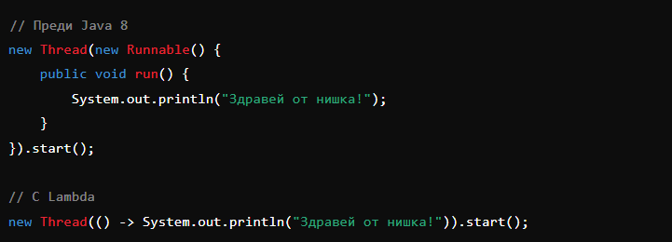
Използване на Lambda изрази
Замяна на анонимни класове:

Slide 7
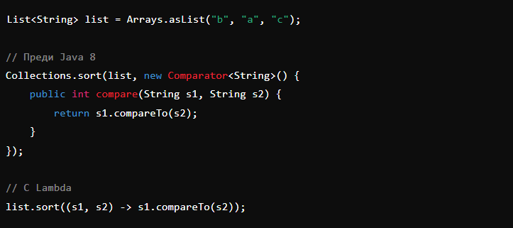
Използване на Lambda изрази
Сортиране с Comparator:

Slide 8
Предимства на Lambda изразите
Краткост: Намалява излишния код.
Улеснение: Прави кода по-лесен за четене и разбиране.
Функционално програмиране: Насърчава функционалния стил на програмиране.

Slide 9
Благодаря за вниманието!

